Slide 1
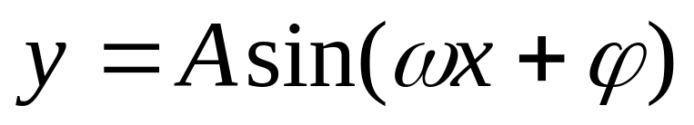
1.5 函数 的图象
第一课时

Slide 2
问题提出
1.正弦函数y=sinx的定义域、值域分别是什么？它有哪些基本性质？
2.正弦曲线有哪些基本特征？
y
1
-4π
-2π
-π
π
3π
5π
-6π
O
-5π
-3π
2π
4π
x
6π
-1

Slide 3



3.正弦函数y=sinx是最基本、最简单的三角函数，在物理中，简谐运动中的单摆对平衡位置的位移y与时间x的关系、交流电的电流y与时间x的关系等都是形如 的函数.我们需要了解它与函数y=sinx的内在联系.
4. 、 、A是影响函数图象形态的重要参数，对此，我们分别进行探究.

Slide 4
平移变换和周期变换

Slide 5
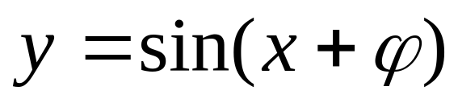
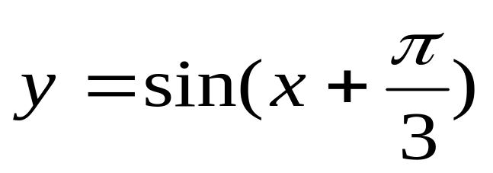
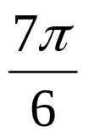
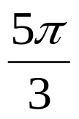
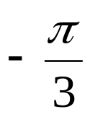


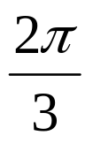
探究一：对 的图象的影响
思考1： 函数周期是多少？你有什么办法画出该函数在一个周期内的图象？
y
o
π
2π
x

Slide 6
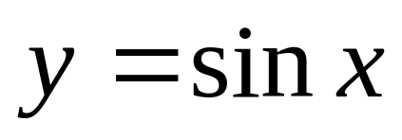

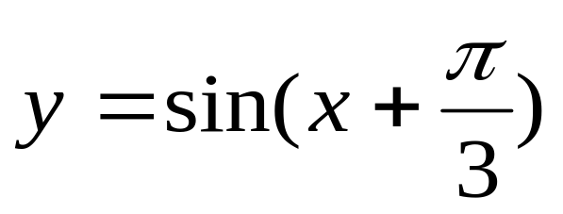
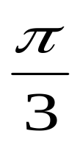
思考2：比较函数 与 的图象的形状和位置，你有什么发现？
y
o
π
2π
x
函数 的图象，可以看作是把曲线 上所有的点向左平移个单位长度而得到的.

Slide 7
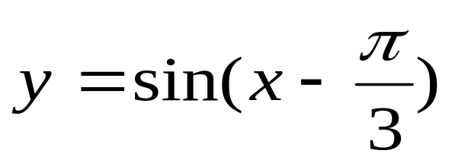
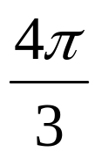
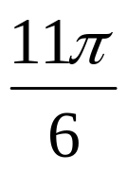
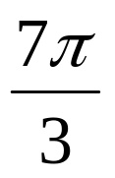

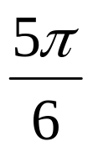
思考3：用“五点法”作出函数
在一个周期内的图象，比较它与函数 的图象的形状和位置，你又有什么发现？
y
o
π
2π
x

Slide 8
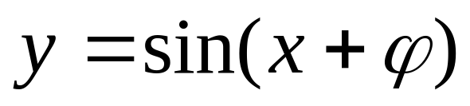
思考4：一般地，对任意的 （ ≠0），函数 的图象是由函数 的图象经过怎样的变换而得到的？
的图象，可以看作是把正弦曲线 上所有的点向左（当
＞0时）或向右（当 ＜0时）平行移动| |个单位长度而得到.

Slide 9
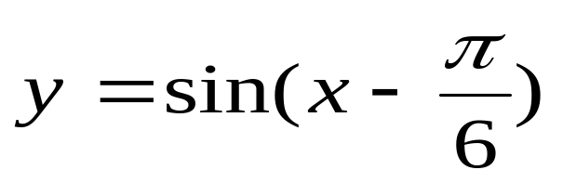
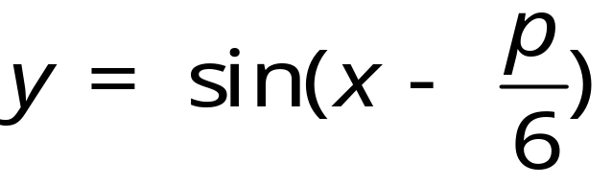
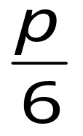
思考5：上述变换称为平移变换，据此
理论，函数 的图象可以看
作是由 的图象经过怎样变换而得到？
函数 的图象，可以看作是把曲线 上所有的点向右平移 个单位长度而得到的.

Slide 10
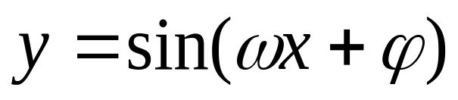
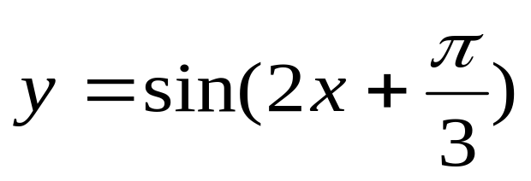
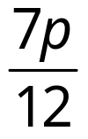

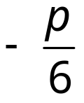


探究二：（ ＞0）对 的图象的影响
思考1：函数 周期是多少？如何用“五点法”画出该函数在一个周期内的图象？
y
o
π
2π
x

Slide 11
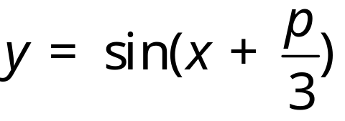
思考2：比较函数 与
的图象的形状和位置，你有什么发现？
y
o
π
2π
x

Slide 12
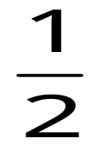
y
o
π
2π
x
函数 的图象，可以看作是把 的图象上所有的点横坐标缩短到原来的 倍（纵坐标不变）而得到的.

Slide 13
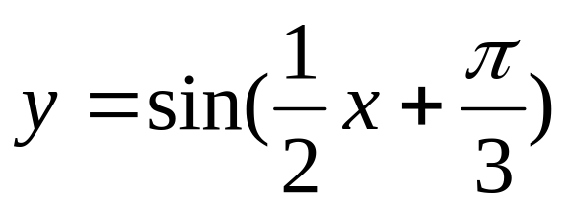
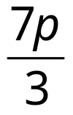
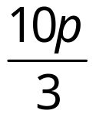
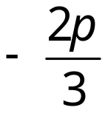
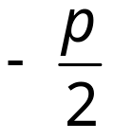


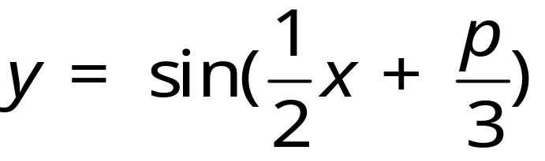
思考3：用“五点法”作出函数
在一个周期内的图象，比较它与函数
的图象的形状和位置，你又有什么发现？
y
o
π
2π
3π
x

Slide 14
y
o
π
2π
3π
x
函数 的图象，可以看作是把 的图象上所有的点横坐标伸长到原来的2倍（纵坐标不变）而得到的.

Slide 15

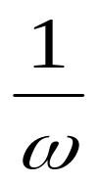
思考4：一般地，对任意的 （ ＞0），函数 的图象是由函数
的图象经过怎样的变换而得到的？
函数 的图象，可以看作是把函数 的图象上所有点的横坐标缩短（当 ＞1时）或伸长（当0＜ ＜1时）到原来的 倍（纵坐标不变）而得到的.

Slide 16
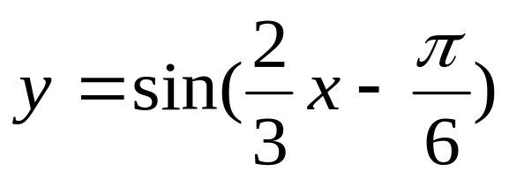


思考5：上述变换称为周期变换，据此理论，函数 的图象可以看作是把函数 的图象进行怎样变换而得到的？
函数 的图象，可以看作是把 的图象上所有的点横坐标伸长到原来的1.5倍（纵坐标不变）而得到的.

Slide 17
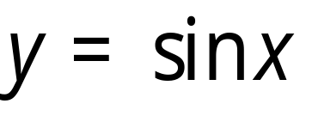

思考6：函数 的图象可以看作是把函数 的图象进行怎样变换而得到的？
函数 的图象，可以看作是先把 的图象向右平移 ,再把图象上所有的点的横坐标伸长到原来的1.5倍（纵坐标不变）而得到的.

Slide 18
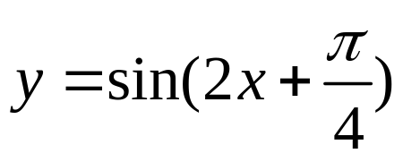
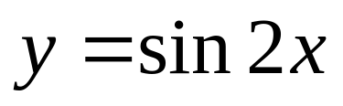


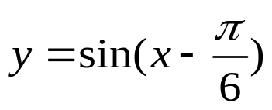
理论迁移
例1 要得到函数 的图象，只需将函数 的图象 ( )
C
A．向左平移个 单位 B．向右平移个 单位
C．向左平移个 单位 D．向右平移个 单位
补：把函数 的图象上所有的点横坐标伸长到原来的2倍（纵坐标不变）而得到的图象其函数 解析式是 .

Slide 19

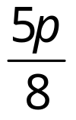

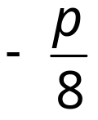


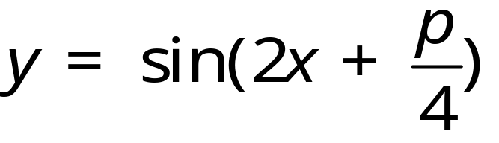
例2 画出函数 的简图，并说明它是由函数 的图象进行怎样变换而得到的？
y
o
π
2π
x

Slide 20
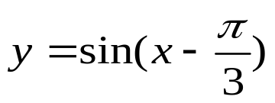
例3 函数 的图象，
它是由函数 的图象进行怎样变换而得到的？

Slide 21
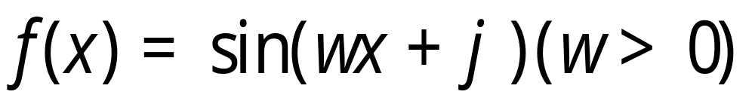
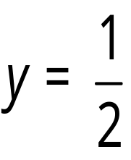
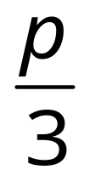
例4 在函数 的图象与直线 的交点中，距离最近
的两点之间的距离是 ，求函数f(x)的最小正周期.
T=π

Slide 22
小结
1.函数 的图象可以由函数 的图象经过平移变换而得到，其中平移方向和单位分别由φ的符号和绝对值所确定.
2.对函数 的图象作周期变换，它只改变x的系数，不改变φ的值.

Slide 23
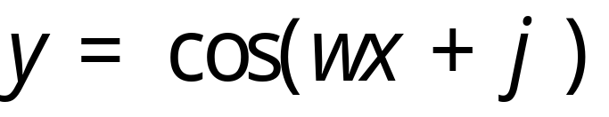
3.函数 的图象可以由函数 的图象通过平移、伸缩变换而得到，但有两种变换次序，不同的变换次序会影响平移单位.
4.余弦函数 的图象变换与正弦函数类似，可参照上述原理进行.

Slide 24
练习：
P55练习： 1 (2)(3).
P57习题1.5 A组：1.（1)（2）

Slide 25
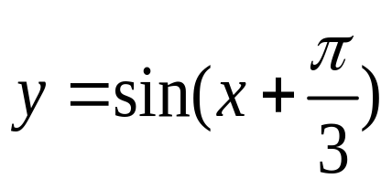
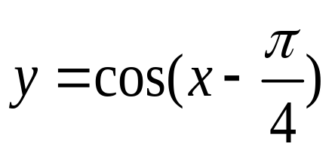
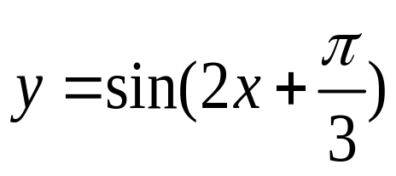
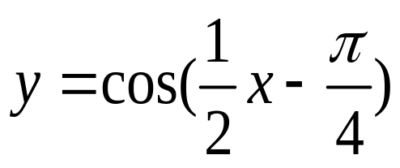
作业：
1.用五点作图法画出下列函数在长度为一个周期的闭区间上的简图
(1) (2)
(3) (4)
2.上题中的（3）（4）两个函数的图象可由y=sinx的图象经过怎样的变换而得到（要求都写出两种变换方式）

